Slide 1
Latihan Debugging
atjahyanto@gmail.com

Slide 2
Latihan 1
public class AverageFinder {
public static void main(String[] args) {
System.out.println("Average finder v0.1");
double avg = findAverage(args);
System.out.println("The average is " + avg);
}
private static double findAverage(String[] input) {
double result = 0;
for (String s : input) {
result += Integer.parseInt(s);
}
return result;
}
}
Amati program berikut yang digunakan untuk mencari rata-rata input.
Lakukan debugging untuk mencari kesalahannya.
Bagaimana cara memberikan command line argument?
Apa yang salah dengan program tsb?

Slide 3
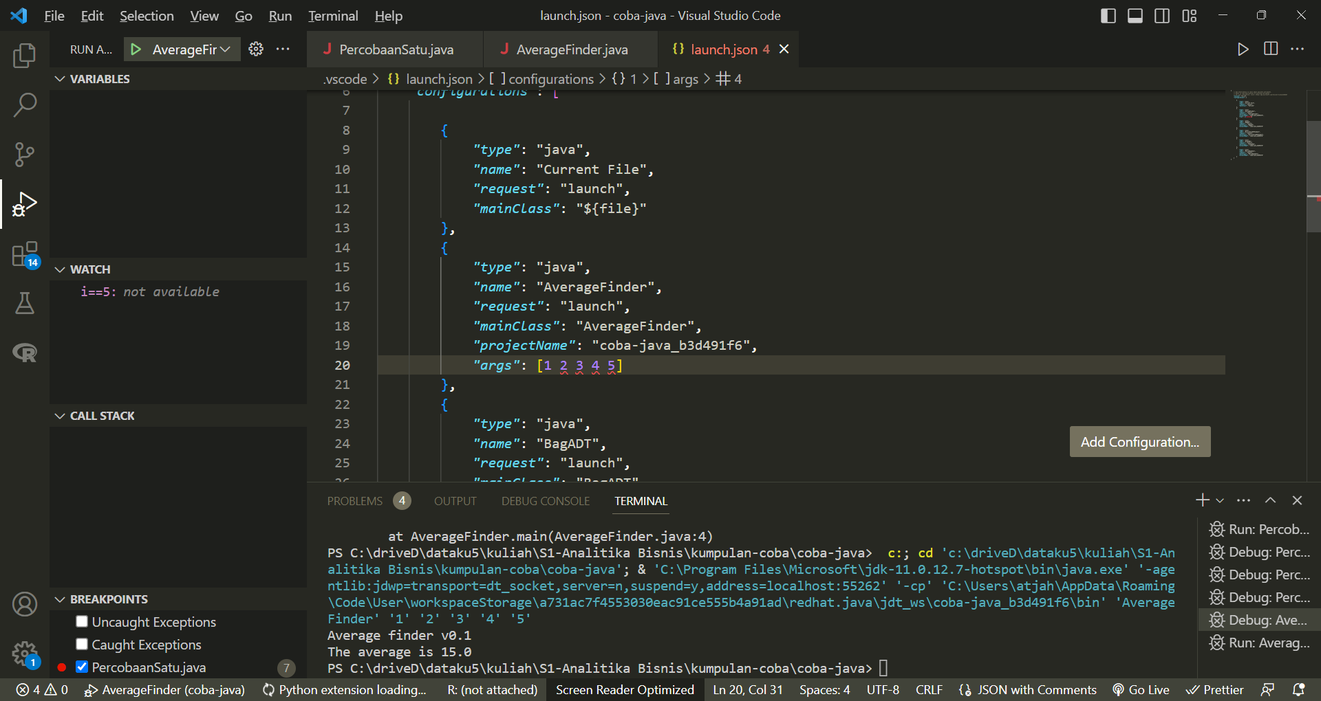

Slide 4
Latihan 2

